Slide 1
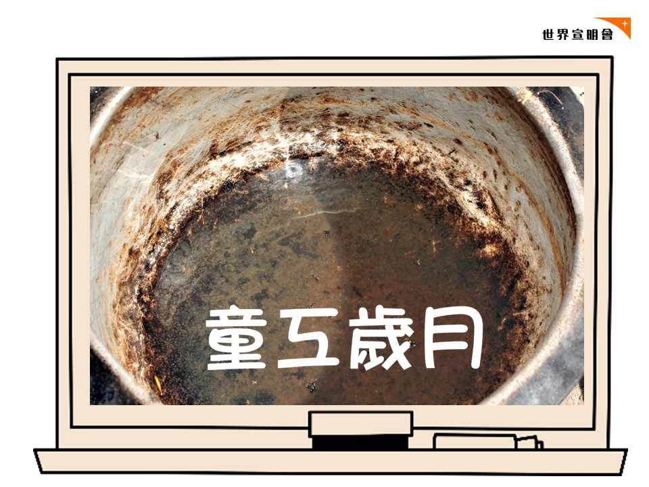

Slide 2
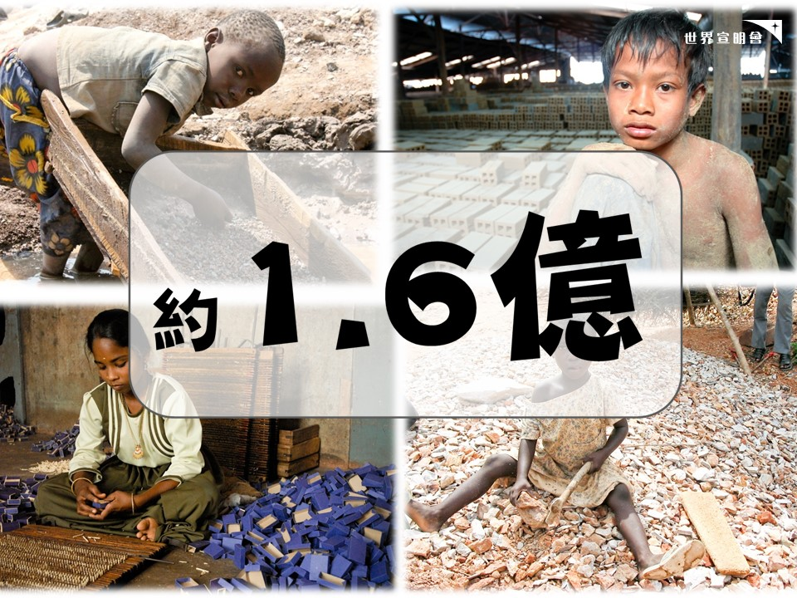
Notes:
對白：
全球約有1.6億名童工。童工的定義是僱用或利用兒童從事經濟生產活動。因為貧窮，迫於無奈打工賺錢，很多卻受到不公平對待，如：工時長、工作環境惡劣、過多體力勞動工作、遭受剝削等，只能賺取很少工資，未能換取溫飽。
對兒童來說，飢餓亦會令他們失去上學機會，甚至淪為童工，打工幫補家計。接下來，希望你們代入，嘗試理解童工的處境和感受。

Slide 3
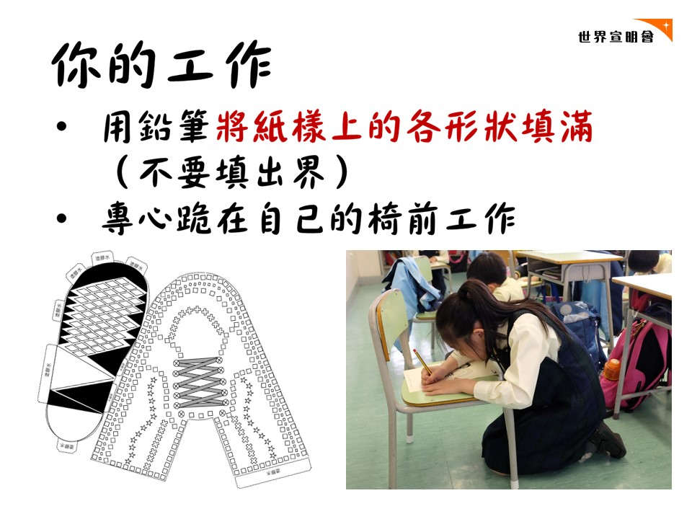
Notes:
對白：
你會獲發一張鞋紙樣，請你用鉛筆將各形狀填滿，不要填出界
避免你們不專心工作，影響生產，你們要跪在自己的椅前工作，不可跟他人傾談
你在這工廠只須做好一件事，就是要努力工作！完成後舉手示意，我會過來檢查。有沒有問題？（無）現在開始工作！
注意事項
可考慮高年級同學蹲在桌下進行活動。

Slide 4
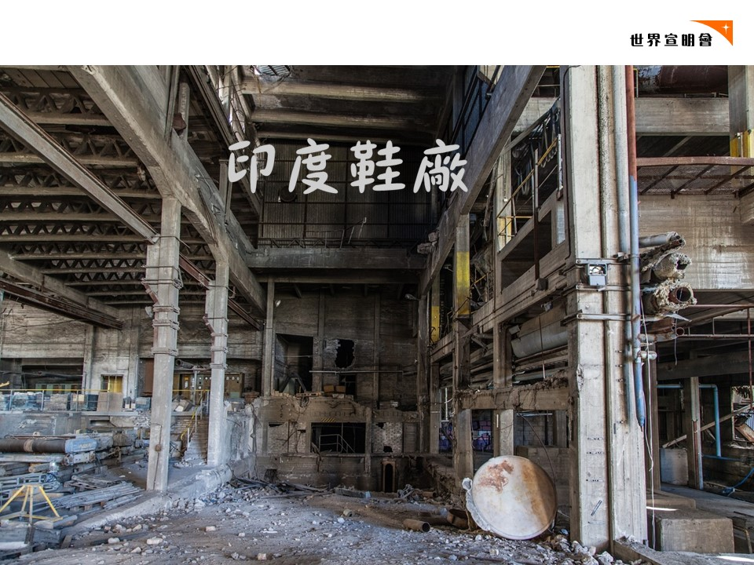
Notes:
對白：
請同學合上眼睛，先聽聽你的故事……你住在印度，父母已經沒有能力供你讀書，為了幫補家計，你多麼不願意也只好到造鞋廠打工。廠長及管工很嚴格，你必須跟從指示，小心工作。數３聲後，請你張開眼睛：1、2、3。
你們現在身處印度的一間造鞋工廠，我是你們的管工。我們這個部門是負責加工，先聽清楚指示才開始做：
注意事項
態度轉為嚴謹，但切忌態度輕率或針對個別同學，讓同學有被玩弄的感受。

Slide 5
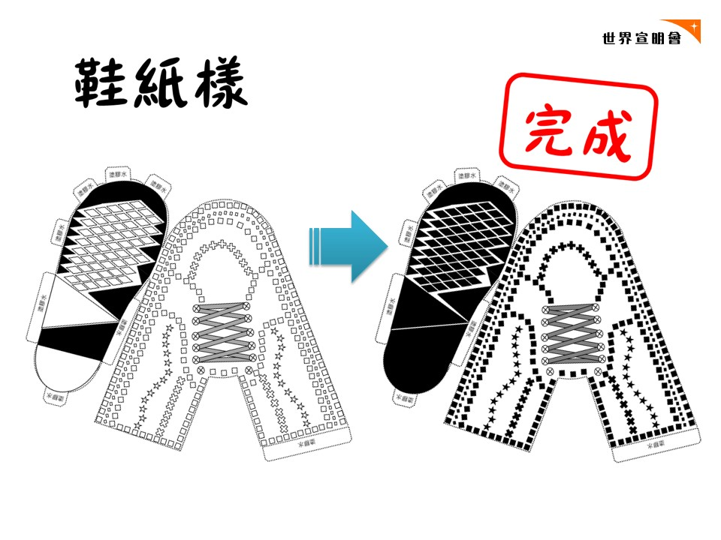
Notes:
體驗活動進行中 （10-15分鐘）
若有學生舉手示意完成，檢查後無大問題便可指示該學生坐回椅子上。
註：可在活動完結後把鞋紙樣剪貼成爲鞋子

Slide 6
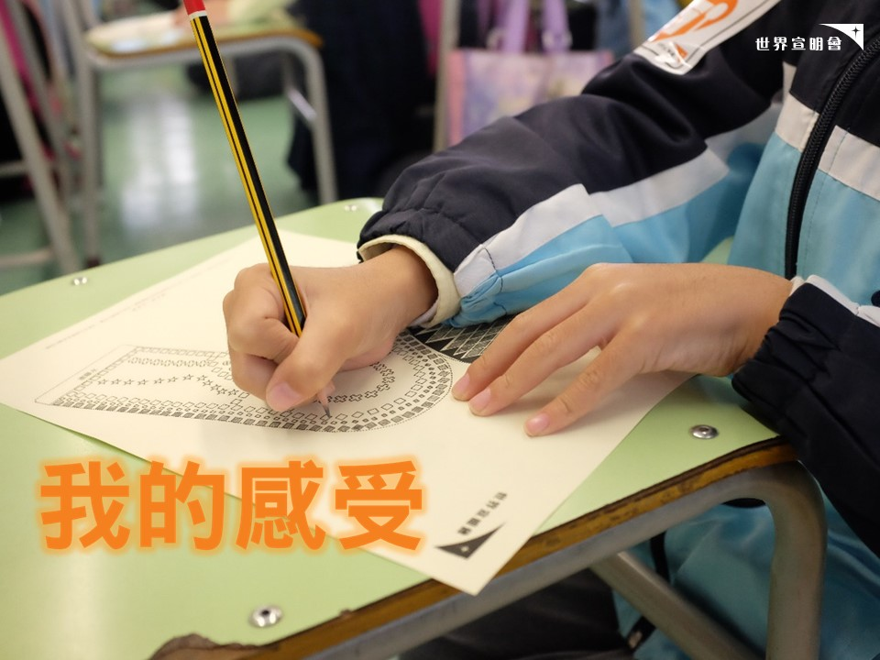
Notes:
對白：
返回現實生活，當你已盡力工作，最後卻未能如願獲發工資，你的心情如何？在體驗活動中你又甚麽感受？(可訪問同學的感受)
今天的活動，只想讓大家明白童工的處境和感受，而現實是更加悲慘的。

Slide 7
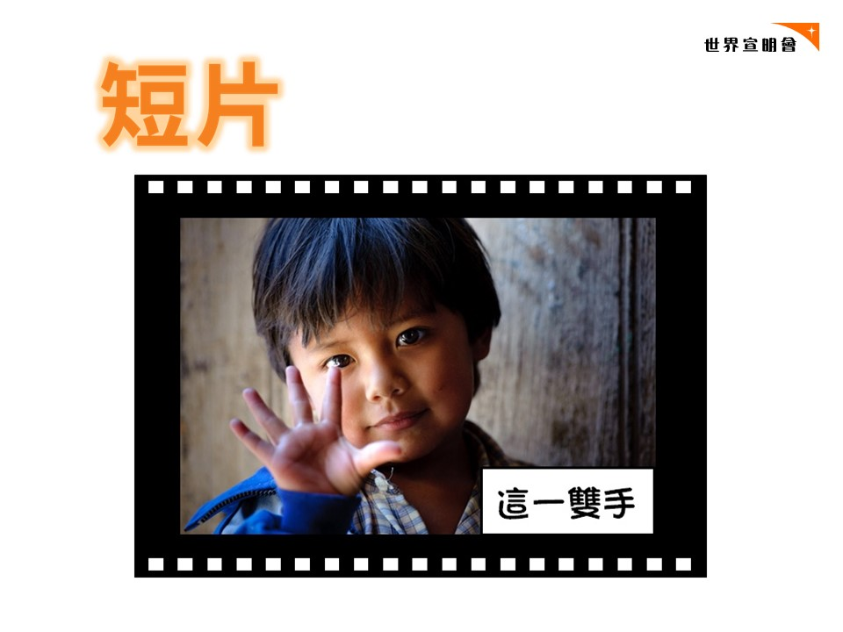
Notes:
對白：
請同學留意片段中的2個女孩 - 碧拉迪和淑美德，每天要做甚麼工作，她們又有怎樣的心情。
「這一雙手」 (片長：6分鐘) http://youtu.be/tJI-Zwwt8k4
(播放影片後，可邀請1-2個同學回應問題)

Slide 8
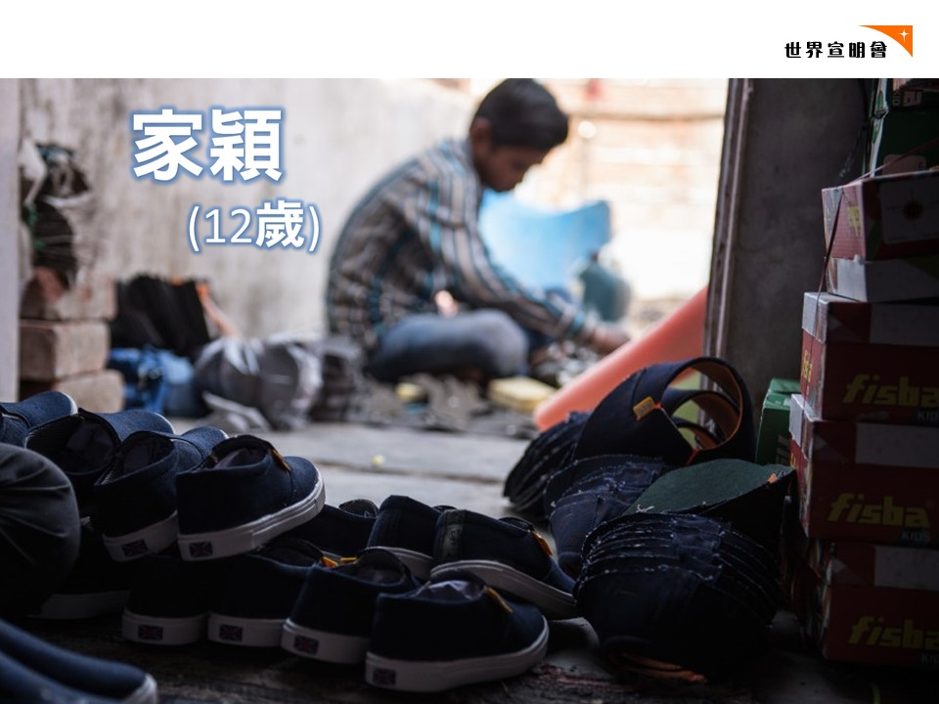
Notes:
對白：
剛才的體驗活動是模擬真實印度童工的生活：
12歲的家穎，以前可以上學讀書，不用憂慮任何事情，自從爸爸死後，單靠媽媽的工資不能交租、購買糧食，他只好輟學，打工幫補家計。
他在一間鞋廠工作，而這間鞋廠是設在住宅中，避免官方的巡查。

Slide 9
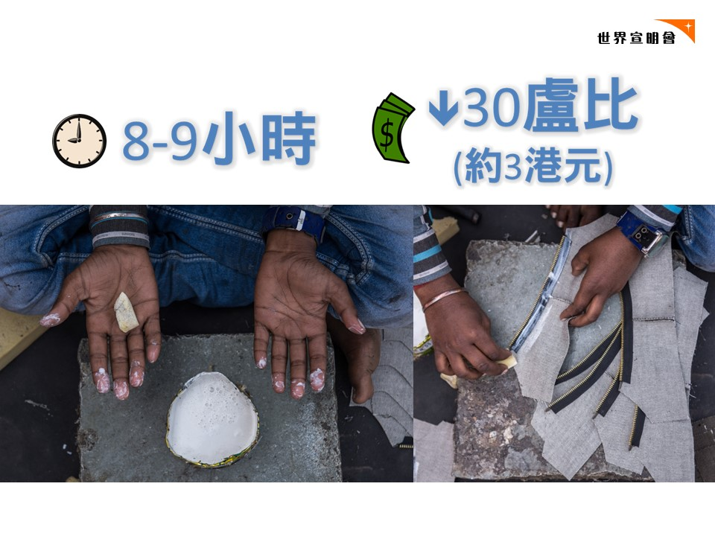
Notes:
對白：
雖然不用操作大型機器，但這份工作也有一定的危險性。他負責用膠水將鞋的不同部份拼貼起來，但使用的是工業用膠水，氣味很強烈，工作時間太長會令他覺得頭暈、不舒服，更會令他不能專注工作。
若工作上犯錯了，經理很易動怒，並會大聲呼喝他，令他很害怕。
每天辛苦工作8-9小時，每天只可賺取約30盧比，約港幣3元 [每星期約賺取100-200盧比(港幣$11-23)]

Slide 10
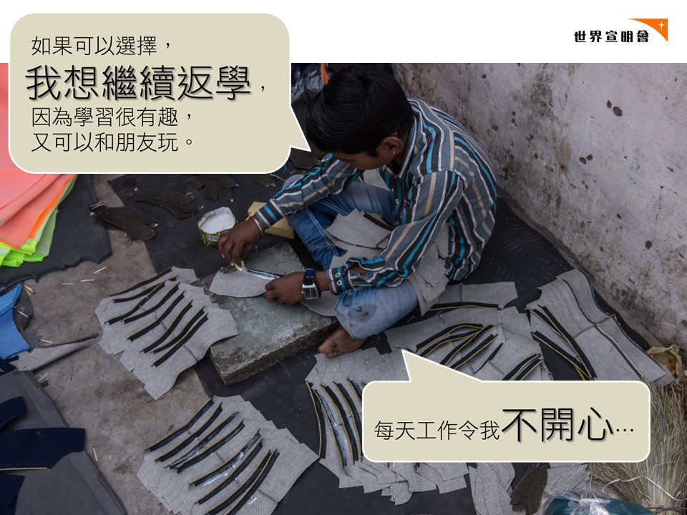
Notes:
對白：
家穎：「如果可以選擇，我想繼續返學，因為學習很有趣，又可以和朋友玩。我不想工作，每天工作令我不開心。」

Slide 11
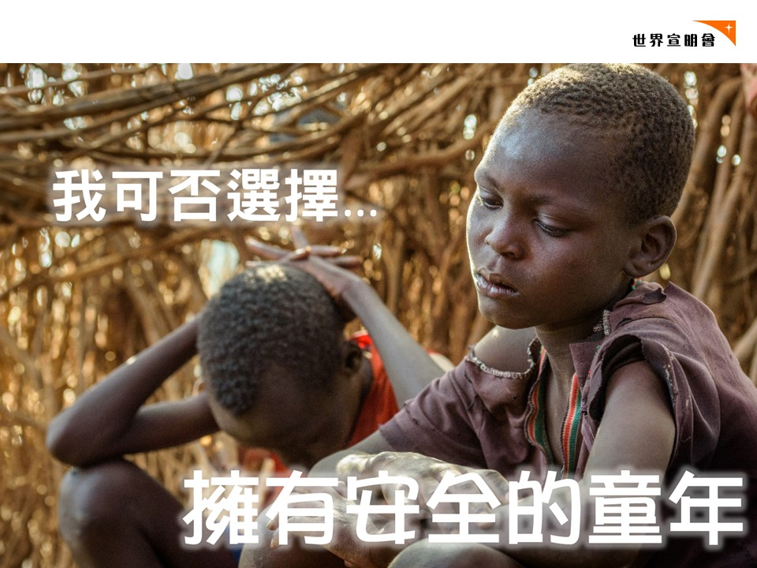
Notes:
對白：
童工，不像我們只做15分鐘，就算肚子餓、病了亦只可繼續每天工作，否則連少少工資也賺取不到，又如何買糧食？長大後，他們又可以選擇甚麼工作？何時才可脫離貧窮呢？
今天體驗完，你明白多了貧窮人的處境和感受。你可以幫助他們得到一個選擇的機會嗎？
注意事項
可訪問1-2個同學回應有關問題。

Slide 12
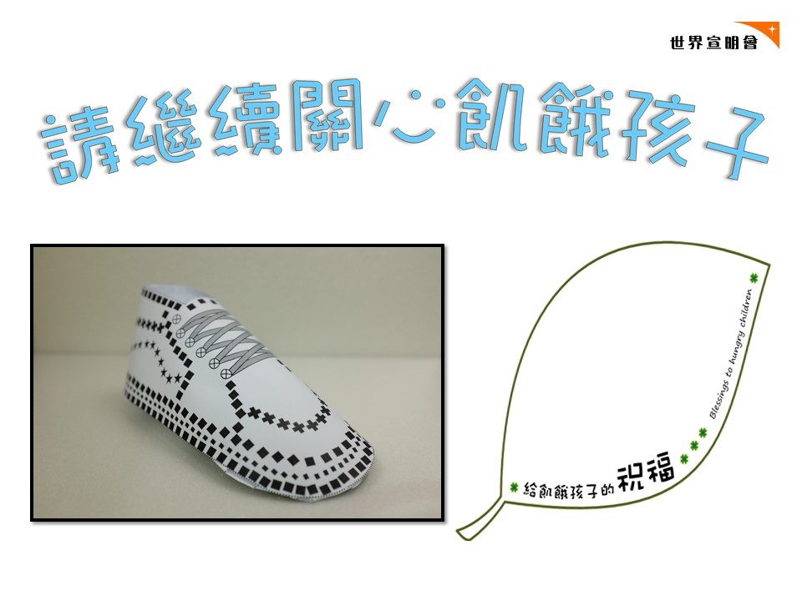
Notes:
對白：
多謝大家投入參與這次的「童工歲月」活動。你可以將你手上的紙樣帶回家繼續完成，然後將紙樣剪出，並按指示將鞋貼起來。而這一隻鞋希望能夠成為你的提醒－學懂珍惜擁有的，繼續關心飢餓孩子，甚至用實際行動為他們帶來希望！
鼓勵同學在小息時貼上你寫下的心意卡，一起為貧窮孩子送上祝福！

